Slide 1
MAJ
σ
0
g
+1
+1
x₁
x₁
x₂
x₂
x₃

Slide 2
No visible
Visible
Muestra aleatoria
Grupo representativo de la población
Población
Universo
Muestreo
Muestreo
Muestra sesgada
Grupo NO representativo de la población
Muestreo
Parámetro:
Cualquier cantidad computada sobre la población
Estadístico:
Cualquier cantidad computada sobre la muestra
Intervalos de confianza
Pruebas de hipótesis

Slide 3
No visible
Visible
Población
Universo
Muestra aleatoria
Grupo representativo de la población
Muestreo
Muestra sesgada
Grupo NO representativo de la población
Parámetro:
Cualquier cantidad computada sobre la población
Estadístico:
Cualquier cantidad computada sobre la muestra

Slide 4
Media
Función de densidad de probabilidad
Varianza
Curtosis
Asimetría

Slide 5
2
3
4
5
6
7
3
4
5
6
7
8
4
5
6
7
8
9
5
6
7
8
9
10
6
7
8
9
10
11
7
8
9
10
11
12

Slide 6
Verdad
H₀
H_{a}
Aceptar H₀
✔
Error Tipo I
Rechazar H₀
Error Tipo II
✔

Slide 7

GRACIAS POR SU ATENCIÓN
Juan David Velásquez H., MSc, PhD
Profesor Titular
Departamento de Ciencias de la Computación y la Decisión
E-mail: jdvelasq@unal.edu.co
URL: www.docentes.unal.edu.co/jdvelasq

Slide 8
y
y = w₀ + w₁ x
e₅
e₃
e₄
e₂
e₁
x

Slide 9
Modelo 1
Modelo 2
Combinador
Datos
Modelo N

Slide 10
z = σ(0.0x + 0.0y)
z = σ(0.0x - 1.0y)
z = σ(1.0x - 1.0y)

Slide 11
+1
w₀
x₁
w₁
y
x_{n}
w_{n}

Slide 12
+1
w₀
x₁
w₁
y
x_{n}
w_{n}
Conmutador
Bipolar
ADALINE

Slide 13
+1
w₀
x₁
w₁
σ(u)=tanh(u)
y
σ(u)=[1+exp(-u)]⁻¹
x_{n}
w_{n}

Slide 14
+1
w₀
+1
w₀
+1
w₀
σ(.)
x₁
w₁
x₁
w₁
σ(.)
x₁
w₁
y
y
y
x_{n}
w_{n}
x_{n}
w_{n}
x_{n}
w_{n}

Slide 15
Red monocapa de
Propagación
Hacia delante
Red multicapa de propagación
hacia delante
Redes con retroalimentación (recurrentes)

Slide 17
+1
+1
+1
−1
+1
XOR
x₁
+1
−1
x₂
+1
−1
−1
+1

Slide 18
+1
x₁
0
y
x₁
t
w₁
y
t

Slide 19
x₁
x₂
x₃
1
1
F
x₁x₂x₃
3

Slide 20
+1
w₀
x₁
x₁
w₁
w₁
y
y
x_{n}
x_{n}
w_{n}
w_{n}
w₀

Slide 21
+1
w₀
x₁
x₁
w₁
w₁
y
y
x_{n}
x_{n}
w_{n}
w_{n}
w₀

Slide 22
+1
+1
+1
−1
x₁
x₁
+1
+1
x₂
OR
x₂
AND
+1
+1
+1
+1
?
?
x₁
x₁
?
?
x₂
NOR
x₂
X1→X2
?
?

Slide 23
+1
?
x₂
?
x₁
?

Slide 26
x₂
x₂ > C
SI
NO
x₁ < A
NO
SI
C
x₂ < B
B
NO
SI
x₁
A

Slide 27
x₂
C
B
x₁
A

Slide 28
x₁
x₂
C
x₁
x₂
C
x₁
x₂
C
x₁
x₂
C
x1[4]
if x1 < x1[1]:
C = 1
else:
C = 2
if x1 < x1[2]:
C = 1
else:
C = 2
if x2 < x2[N]:
C = 1
else:
C = 2
if x1 < x1[4]:
C = 1
else:
C = 2
Partición óptima

Slide 29
x₁
x₂
C
x₁
x₂
C
x₁
x₂
C
x₁
x₂
C
x2[6]
x1[4]
if x1 < x1[4]:
if x1 < x1[1]:
C = 1
else:
C = 2
else:
C = 2
if x1 < x1[4]:
C = 1
else:
if x1 < x1[2]:
C = 1
else:
C = 2
if x1 < x1[4]:
C = 1
else:
if x2 < x2[N]:
C = 1
else:
C = 2
if x1 < x1[4]:
C = 1
else:
if x2 < x2[6]:
C = 1
else:
C = 2
Partición óptima

Slide 31
+1
?
x₂
?
x₁
?

Slide 32
x₂
AND
(w₁,w₂)
w₀
+1
w₀=−1
x₁
x₁
w₁=+1
x₂
w₂=+1

Slide 33
(w₁,w₂)
w₀
+1
w₀=−1
x₁
w₁=+1
x₂
w₂=+1

Slide 34
+1
x₁
x₂

Slide 35
+1
x₁
x₂

Slide 36
+1
x₁
x₂

Slide 38
+1
w₀
+1
w₀
x₁
w₁
x₁
w₁
y
y
w_{n}
w_{n}
x_{n}
x_{n}
d
d
error
error
Algoritmo de Aprendizaje
(Regla del Perceptrón)
Algoritmo de Aprendizaje
(adaline)

Slide 39
ADALINE
PERCEPTRON

Slide 40
+1
+1
y
x₁
x₂

Slide 42
w₀
+1
w₁
x₁
y
w₂
x₂

Slide 43
w₀
+1
w₁
x₁
y
w₂
x₂

Slide 44
b₁[1]
+1
+1
w₁[1, 1]
b₂[1]
y
x₁
w₁[2, 1]
w₂[1, 1]
x₂
w₂[2, 1]
# x1 x2 d
-----------------------
1 0 0 1
2 0 1 0
3 1 0 0
4 1 1 1
b₁[2]
w₁[1, 2]
w₁[2, 2]

Slide 45
b₁[1]
+1
Capa de salida
+1
w₁[1, 1]
b₂[1]
y
x₁
w₁[2, 1]
w₂[1, 1]
x₂
x₁
x₂
y
d
b₁[2]
w₂[2, 1]
Capa de entrada
w₁[1, 2]
w₁[2, 2]
Capa oculta
+1
x₁
y
x₂
Capa de salida
Capa de entrada
Capa oculta

Slide 46
+1
+1
y
x₁
x₂
x₁
x₂
y
d

Slide 47
b₁[1]
+1
+1
w₁[1, 1]
b₂[1]
y
x₁
w₁[2, 1]
w₂[1, 1]
x₂
# x1 x2 d
-----------------------
1 -1 -1 1
2 -1 1 -1
3 1 -1 -1
4 1 1 1
b₁[2]
w₂[2, 1]
w₁[1, 2]
w₁[2, 2]

Slide 48
+1
b₁[1]
+1
x₁
w₁[1, 1]
b₂[1]
x₂
w₁[2, 1]
w₂[1, 1]
y
w₂[2, 1]
# x1 x2 d
-----------------------
1 -1 -1 1
2 -1 1 -1
3 1 -1 -1
4 1 1 1
w₂[3, 1]

Slide 49
x₁
x₂
y
d
+1
x₁
x₂
+1
y
d
Algoritmo de Aprendizaje
(Optimización)
error

Slide 50
x₁
x₂
y
d
+1
x₁
x₂
+1
y
d
Algoritmo de Aprendizaje
(Optimización)
error

Slide 51
+1
b₁[h]
+1
b₂[o]
Propagación hacia delante:
1
z₂[1]
1
x₁
2
O
z₂[O]
x_{I}
H
w₁[i,h]
w₂[h,o]
Propagación hacia atrás:

Slide 52
+1
1
+1
2
x₁
2
x₁
1
x₂
x₂
H
H
w₀
+1
w₁
w₃
x₁
u
w₂
x₂

Slide 53
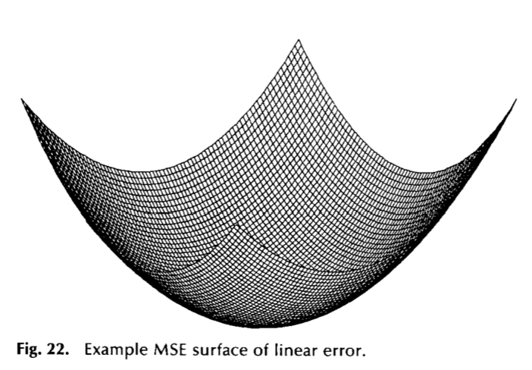
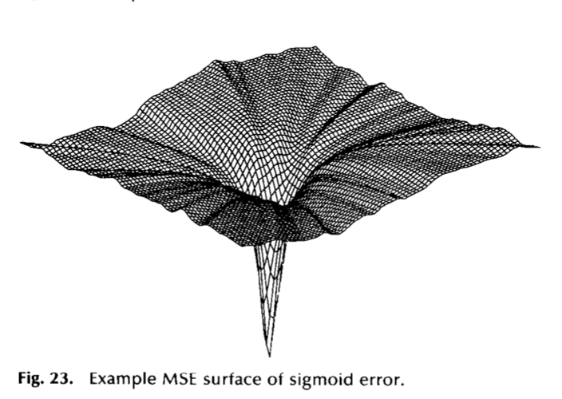
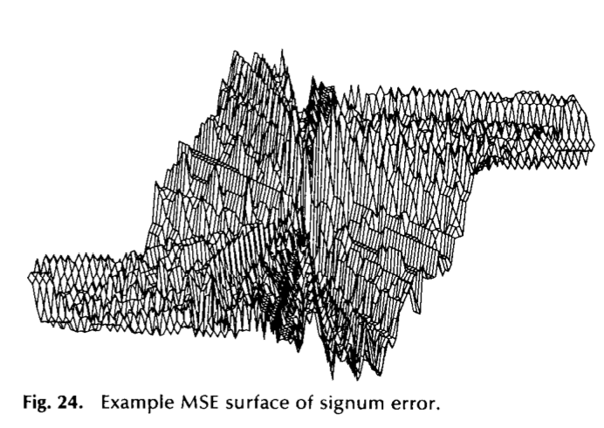
w₀
+1
w₁
x₁
y
w₂
x₂
error
d
error
d
error
d

Slide 55
+1
+1
y
x₁
x₂
x₁
x₂
y
d

Slide 56
+1
x₁
y
x₂
x₁
x₂
y
d
Sobre este se aplica el algoritmo de entrenamiento.
Conjunto de calibración
(fitting)
Conjunto de entrenamiento
(training)
Conjunto de prueba
(testing)
Conjunto de predicción
(forecasting)
Sobre este se calcula el error de entrenamiento reportado en los artículos.

Slide 57
+1
x₁
y
x₂
x₁
x₂
y
d
Sobre este se aplica el algoritmo de entrenamiento o calibración.
Conjunto de calibración
(fitting)
Conjunto de entrenamiento
(training)
Conjunto de prueba
(testing)
Conjunto de predicción
(forecasting)
Sobre este se calcula el error de entrenamiento reportado en los artículos.

Slide 58
Error
x₁
x₂
y
d
Número óptimo
de neuronas
Error de
Prueba
Error de
Calibración
1
2
3
4
H
Número de neuronas
en la capa oculta

Slide 59
x₁
x₂
y
d
x₁
x₂
y
d
x₁
x₂
y
d

Slide 60
x₁
x₂
y
d
x₁
x₂
y
d
x₁
x₂
y
d

Slide 61
Error
x₁
x₂
y
d
Punto óptimo de parada
Error de
Prueba
Error de
Calibración
Número total
de iteraciones

Slide 62
Modelo
sobre-entrenado
Error
Óptimo
x₁
x₂
y
d
Se intenta que el
algoritmo llegue a este
punto
Error de
Prueba
Error de
Calibración
Número de iteraciones del
algoritmo de optimización

Slide 63
Representación de
dos clases usando
dos neuronas
Representación de
tres clases usando
tres neuronas
(1,0,0)
(0,1)
Representación de
dos clases usando
una neurona
(1)
(0.5,1)
Representación de
tres clases usando
dos neuronas
(0)
(0,0)
(1,0)
(1,0)
(0,1,0)
(0,0,1)
Neurona 3
d
Neurona 2
Neurona 1
D
C
B
A

Slide 64
x₁(t)
Entradas
Sistema
Desconocido
Salida
d(t)
x₂(t)
Algoritmo de Aprendizaje
(Optimización)
Generador de
números
aleatorios
+1
y(t)
+1
+1

Slide 65
Ruido
+
Sistema
Desconocido
+
Salida
d(t)
Entrada
x(t)
+
Modelo
Adaptativo
y(t)
-
Error
e(t)

Slide 66
d(k)
+1
w₀
x₁(k)
w₁
error
Salida
e(k)
y(k)
w_{n}
x_{n}(k)

Slide 67
Ruido
+
d(k)
Modelo
Adaptativo
Pronóstico
Retardos
x(k)
y(k)
e(k)

Slide 68
Ruido
+
Sistema
desconocido
d(k)
Modelo
Adaptativo
y(k)
Identificación de sistemas
x(k)
e(k)

Slide 69
Modelado inverso
Retardos
d(k)
Sistema
desconocido
+
Modelo
Adaptativo
x(k)
y(k)
+
Ruido
e(k)

Slide 70
s+n
d(k)
n’
Modelo
Adaptativo
y(k)
Cancelación de interferencias
x(k)
e(k)

